Slide 1
DIGITALIZACIJA PROJEKTNE DOKUMENTACIJE ARHIVSKOG FONDA HR-DASK-449 RU TALIONICA CAPRAG 1938-1946.
Dario Franić
Državni arhiv u Sisku
Zagreb, 10.5. 2019.
Notes:
Dobar dan svima,
Zovem se Dario Franić, arhivist sam u Odjelu za sređivanje i obradu arhivskog gradiva u Državnom arhivu u Sisku. Ova će prezentacija biti jedan mali primjer iz prakse, naime, pokušat ću vam prikazati problematiku sa kojom smo se kolega i ja susreli tijekom postupka digitalizacije projektne dokumentacije gospodarskog arhivskog fonda RU Talionica Caprag. Također ćemo na temelju prikaza rezultata postupka ispitati uspješnost projekta u vidu ispunjavanja ciljeva digitalizacije koje smo si zadali kad smo kretali u posao (inače, to su ciljevi svakog projekta digitalizacije): očuvanje i zaštita izvornog arhivskog gradiva te poboljšanje njegove dostupnosti, odnosno, informacijske i evidencijske vrijednosti.

Slide 2
UVOD
Značaj Talionice Caprag za povijest Siska – prvi metalurški industrijski pogon na teritoriju Hrvatske
Kratka povijest
izgradnja, vlasništvo i stanje do početka Drugog svjetskog rata
Talionica u vrijeme NDH (nacionalizacija)
Konfiskacija i promjena imena u Narodna Talionica Sisak (FNRJ)
Objekti Talionice kao jezgra buduće „Željezare Sisak”
Značaj, povijest i stanje arhivskog gradiva Talionice Caprag
Notes:
Arhivski fond RU Talionica Caprag jedan je od značajnijih gospodarskih fondova u vlasništvu Državnog arhiva u Sisku. Talionica ima istaknuto mjesto u lokalnoj povijesti grada Siska kao prvi metalurški industrijski pogon na teritoriju Hrvatske i kao prednik budućeg industrijskog giganta MK „Željezara Sisak“, koji će promijeniti urbanistički izgled i povijesni značaj samog grada Siska, pretvorivši ga u jedno od većih industrijskih središta bivše Jugoslavije.

Slide 3
Objekti Talionice Caprag
Notes:
Objekti Talionice izgrađeni su 1939., privatnim kapitalom nekolicine članova RU. Kao pogon za proizvodnju bijelog sirovog željeza do kraja 1940. zapošljavala je 550 radnika s kapacitetom proizvodnje 24 000 tona sirovog željeza godišnje te je zauzimala značajno mjesto u jugoslavenskoj industriji željeza. Izbijanjem IIWW, novoproglašena NDH preuzela je većinski dio vlasništva nad Talionicom koja je do kraja rata služila vojnim potrebama NDH i Njemačke. Pogon i objekti Talionice su konfiscirani od strane FNRJ u studenom 1945. te je ista preimenovana u Narodnu talionicu Sisak, a potom, 1946. u Željezaru Sisak.

Slide 4
Stanje gradiva i stupanj sređenosti
8.3. Tehničko-projektna dokumentacija izgradnje Talionice Caprag (899 nacrta)
8.3.2. Generator
8.3.3. Kotlovnica
8.3.4. Zgrada duvaljke
8.3.5. Čeličana
8.3.6. Tvorničke zgrade i pomoćni objekti
8.3.7. Ljevaonica
8.3.8. Mehaničke radionice
8.3.9. Visoka peć
8.3.10. Industrijska voda
8.3.11. Prometna infrastruktura
8.3.1. Položajni nacrti
Notes:
Nakon obrade arhivskog fonda, projektna dokumentacija Talionice raspoređena je u podseriju Građevinski poslovi te obrađena sumarno, prema funkcijama, odnosno, proizvodnom procesu Talionice. Ovime se ispoštovao princip prvobitnog reda ustanovljen kod stvaratelja. Na kraju obrade, projektna dokumentacija fonda RU Talionica Caprag je sadržavala 899 nacrta, većinom A4 do A0 veličine. Većina nacrta je otisnuta na paus-papiru, odnosno, prozirnom papiru za precrtavanje. Manji dio nacrta su ozalidne kopije na papiru ili kopije na plavom tisku (tzv. „blue-print“ kopije).

Slide 5
Vrste oštećenja na gradivu
fizikalna
„nabiranje” papira
kemijska
mijenjanje boje i sastava pigmenata
biološka
raznobojne mrlje od plijesni, bakterija i gljivica
tragovi izmeta i hranjenja glodavaca i insekata
ljuštenje pigmenata
degradacija papirnog nosača
tragovi sredstava za pisanje
izraženi pregibi
nedostajući dijelovi
poderotine
mehanička
samoljepljive trake
perforacije
Notes:
Uz prozirnost, jedna od glavnih karakteristika pausa je njegova higroskopnost, odnosno, osjetljivost i reakcija u doticaju sa vlagom. Ovisno o tome, nacrti na pausu tijekom vremena postaju krti, a uslijed rukovanja njima i pri nestručnoj pohrani često pretrpe razna oštećenja koja mogu biti fizikalna, mehanička, kemijska i biološka. Kako je projektna dokumentacija Talionice dugo vremena „čuvana“ u neadekvatnim zapuštenim industrijskim pogonima bivše ŽS i više godina bila izlagana velikim dnevnim razlikama u atmosferskoj vlazi i temperaturi, na nacrtima je bila prisutna većina nabrojanih oštećenja. S takvim je nacrtima bilo skoro nemoguće rukovati bez pravljenja daljnjih mehaničkih oštećenja pri svakom otvaranju ili listanju. Opcija restauracije tolikog broja nacrta bila bi preskupa.

Slide 6
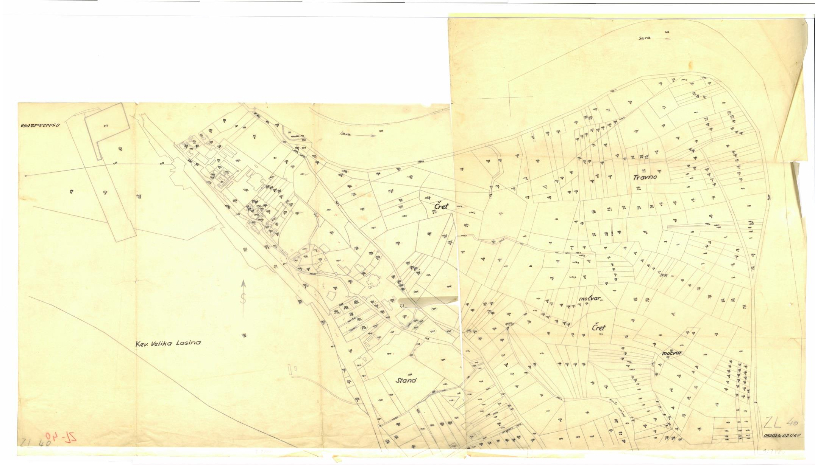
Oštećenja na nacrtu HR-DASK-449.8.1.15
PRIKAZ OŠTEĆENJA - izaberi 3 najoštećenija nacrta sa mehaničkim, fizikalnim oštećenjima , kemijskim oštećenjima
Nacrt sa mehaničkim oštećenjima
Notes:
Na priloženim snimkama nacrta vidljivo je o kakvim se oštećenjima radi. Na položajnom nacrtu 8.1.15. vidljiva su znatna mehanička oštećenja; nedostajući dijelovi, poderotine, tragovi sredstava za pisanje, pregibi, razne perforacije..

Slide 7
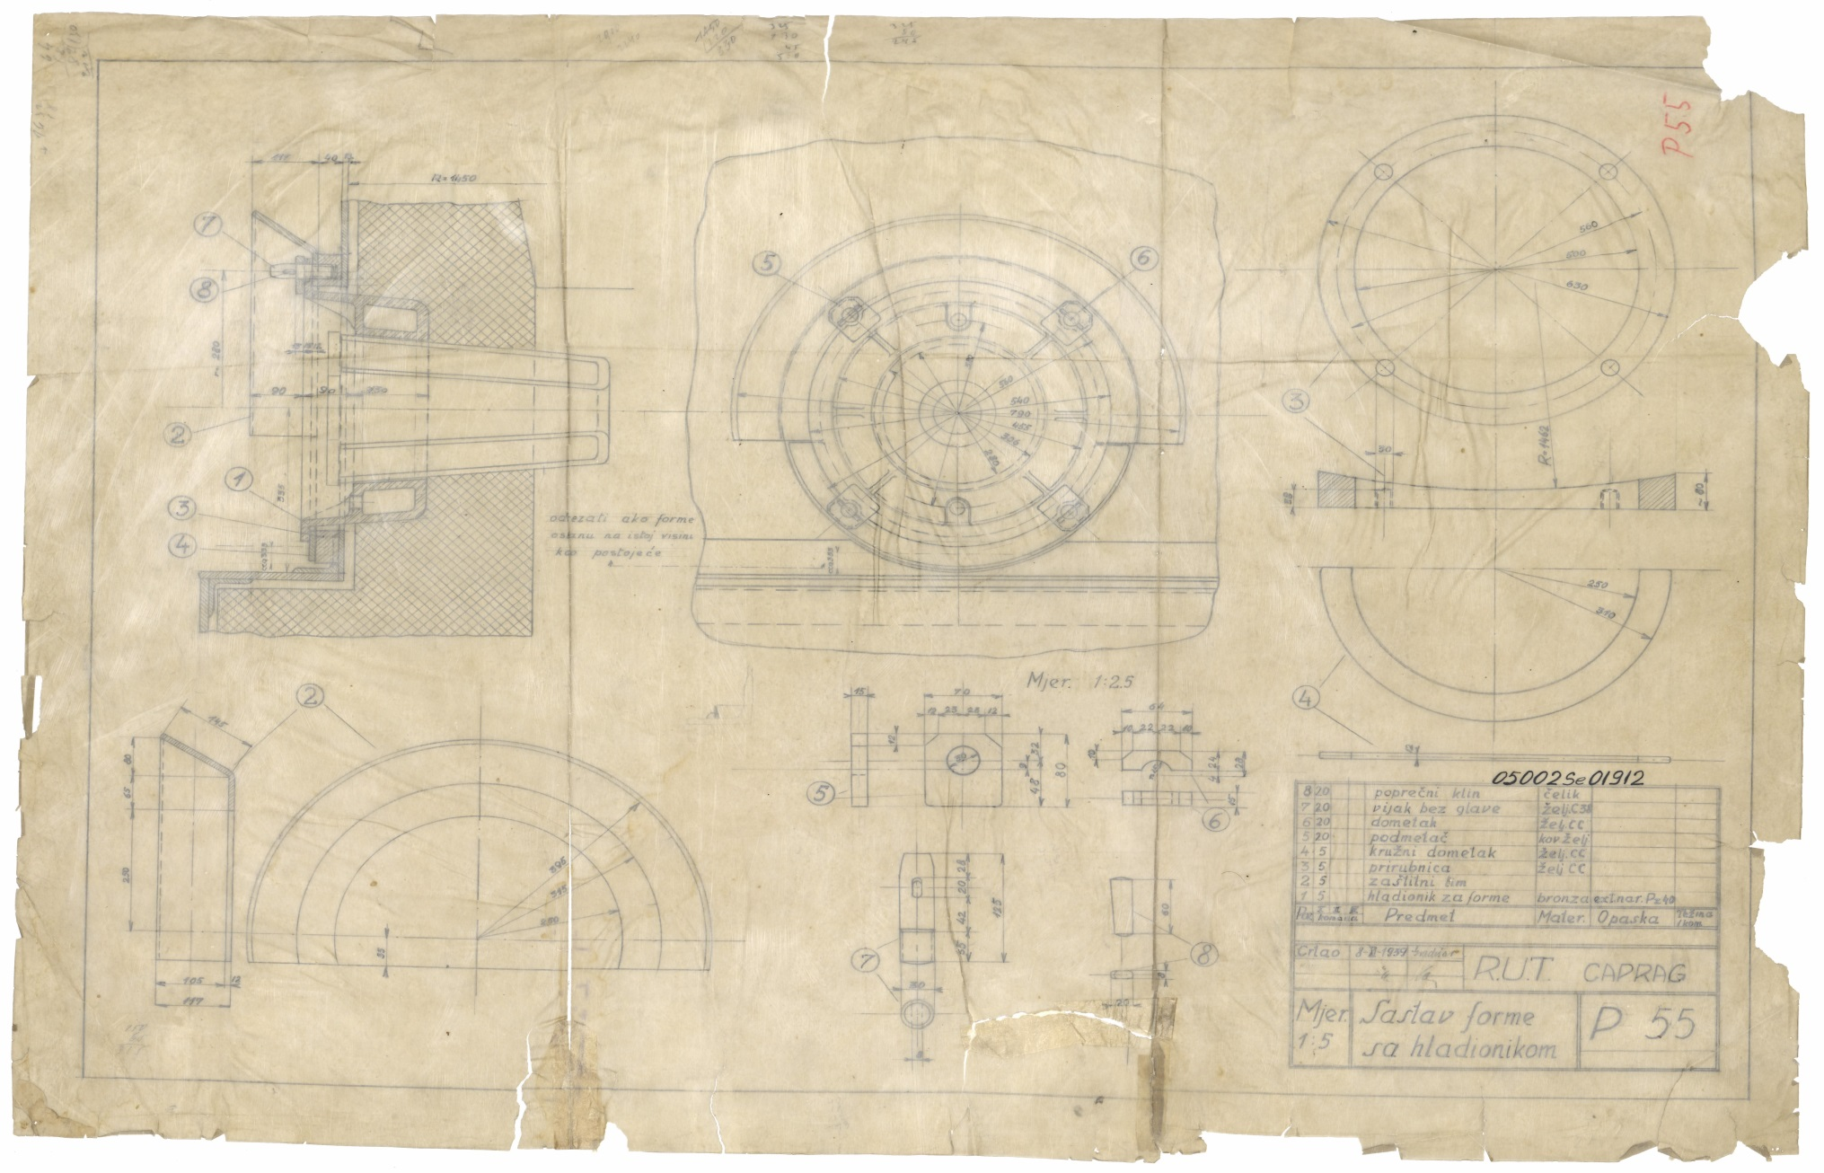
Oštećenja na nacrtu HR-DASK-449.8.3.8.18.
Nacrt sa fizikalnim oštećenjima
Notes:
Nacrt 8.3.8.18. odlikuje se već nabrojanim mehaničkim te posebice fizikalnim oštećenjima, karakterističnim za paus, tzv. “nabiranje” pausa kada papir izgleda kao da je izgužvan. Prisutna su i kemijska oštećenja u vidu degradacije papirnog nosača i izbljeđivanja pigmenta.

Slide 8
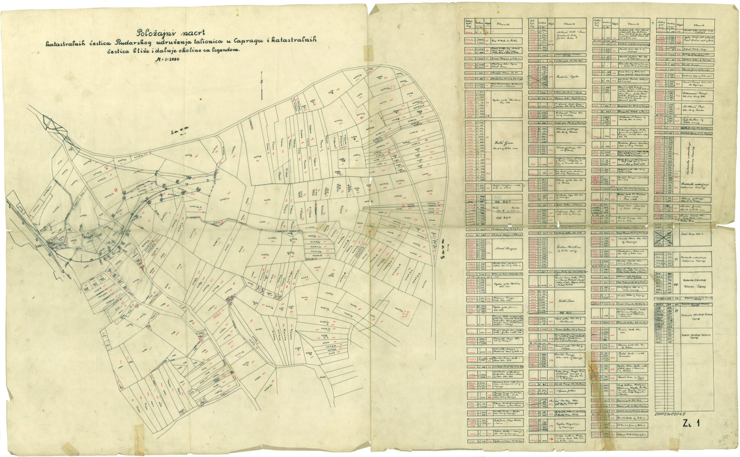
Oštećenja na nacrtu HR-DASK-449.8.1.1.
Nacrt sa kemijskim oštećenjima
Notes:
Na sljedećem položajnom nacrtu vidimo pokušaje “uradi sam” restauracije samoljepljivom trakom te biološka oštećenja, žuto-smeđe mrlje od plijesni.

Slide 9
Oštećenja na nacrtu HR-DASK-449.8.3.8.7
Notes:
Posljednji nacrt, odnosno, ozalidna kopija na papiru je primjer zbira svih navedenih oštećenja, uz jedva vidljive konture linija i pigmenta, mrlje od tinte i plijesni.

Slide 10
Predradnje i oprema
Potražnja korisnika (legalizacija, održavanje infrastrukture, konzervatori i istraživači)
Nemogućnost digitalizacije gradiva većih dimenzija u DASK-u
Ugovor o zakupu za plošni skener formata A1 proizvođača i2S (Suprascan II)
Notes:
Uslijed učestalih zahtjeva korisnika za gradivom projektne dokumentacije Talionice, Arhiv se odlučio na digitalizaciju iste. Kako DASK nema odgovarajuću opremu za skeniranje predložaka većih dimenzija, odlučili smo unajmiti potrebnu opremu. Nakon odobrenja Ministarstva kulture za predloženi program digitalizacije te odobrenih financijskih sredstava, DASK je 2018. sklopio ugovor o zakupu skenerske opreme sa tvrtkom MIKROCOP d.o.o. iz Umaga za plošni skener Suprascan II proizvođača i2S za skeniranje predložaka do formata A1. Na projektu digitalizacije fonda je radilo dvoje djelatnika; arhivist koji je obavljao poslove pripreme, završne obrade i pohrane te arhivski tehničar koji je provodio digitalno snimanje gradiva.

Slide 11
Faza pripreme
Analitička obrada projektne dokumentacije
Elektronička baza u Excelu kao analitički popis (načini pretraživanja)
Metapodaci uz svaki nacrt (opisni, strukturalni i administrativni)
Notes:
U sklopu pripreme za postupak, napravljena je analitička obrada projektne dokumentacije i svaki nacrt je detaljno opisan pripadajućim metapodacima: opisnim i strukturalnim. Također, kao svojevrsni elektronski analitički popis, napravljena je baza podataka u Excelu sa ciljem da služi kao pomagalo arhivistima i korisnicima za brže pretraživanje digitaliziranog arhivskog gradiva i samim time, efikasnije rješavanje zahtjeva korisnika. Uz spomenute opisne i strukturalne metapodatke, koji se odnose na izvornik, u bazu su unešene i rubrike za tehnički opis stvorenih digitalnih zapisa - administrativni metapodaci. Unos istih će naravno doći nakon izvršenog skeniranja.

Slide 12
Vrste metapodataka za opis nacrta
opisni
strukturalni
administrativni
postrojenje
objekt
naslov/opis
datum
oznaka stvaratelja
projektant
mjerilo
nosač/podloga
dimenzije nacrta
oštećenja
veze
arhivska jedinica
tehnička jedinica
format datoteke
dimenzije slike
razlučivost
dubina bitova (boje)
Notes:
Opisni ili deskriptivni metapodaci opisuju sadržajne i fizičke odlike nacrta, u tablici su zastupljeni pod rubrikom POSTROJENJE (dio pogona Talionice), odnosno, OBJEKT (kao dio određenog postrojenja). U rubriku NASLOV/OPIS NACRTA, uneseni su podaci koji se odnose na sadržajni opis nacrta (doslovni prijepis iz legende), odnosno, samu vrstu nacrta (presjek, pogled, tlocrt, položajni nacrt). Podatke o samom nacrtu upotpunjuju rubrike DATUM (nastanka nacrta), AUTOR (projektant), MJERILO, DIMENZIJE NACRTA, NOSAČ (podloga) te OZNAKA STVARATELJA (stara i nova signatura nacrta ako je navedena). U rubriku OŠTEĆENJA upisuju se podaci o možebitnim oštećenjima na nacrtu, stupnju oštećenja te potrebi ili već izvršenoj restauraciji. Strukturalni metapodaci kao podaci o smještaju nacrta unutar logičko-funkcionalne strukture fonda i fizičkom smještaju unutar njega, opisani su u rubrikama „arhivska“, odnosno, „tehnička jedinica“ te „veze“. ARHIVSKA JEDINICA podrazumijeva najmanju logičko-sadržajnu jedinicu organizacije gradiva (u ovom slučaju nacrta) te sadrži signaturu koja pokazuje u kakvom se odnosu nalazi pojedini nacrt naspram strukture arhivskog fonda (razine su fond, podfond, serija, podserija, potpodserija, komad). TEHNIČKA JEDINICA označava mjesto (arhivska mapa, tuba, kutija) gdje je nacrt fizički smješten unutar fonda. Rubrika VEZA služi da bi se prikazala povezanost i odnosi nacrta unutar samog projekta, između različitih projekata koji mogu i ne moraju biti u istoj seriji unutar fonda. Administrativni metapodaci kao tehnički podaci o samom digitalnom snimku, zastupljeni su opisom FORMATA zapisa (u ovom slučaju formati su isključivo TIFF kao izabrani format za master snimke i JPEG datoteke, kao korisničke kopije), DIMENZIJE slike izražene u pixelima (px), RAZLUČIVOSTI datoteke, izražene u „točkama po inču“ (dots per inch - dpi) te DUBINI BITOVA (BOJE). Nismo navodili sve EXIF podatke već samo one koji su od koristi korisnicima (recimo, formula za izračun predloška za tiskanje slike je širina slike podijeljena sa rezolucijom).

Slide 13
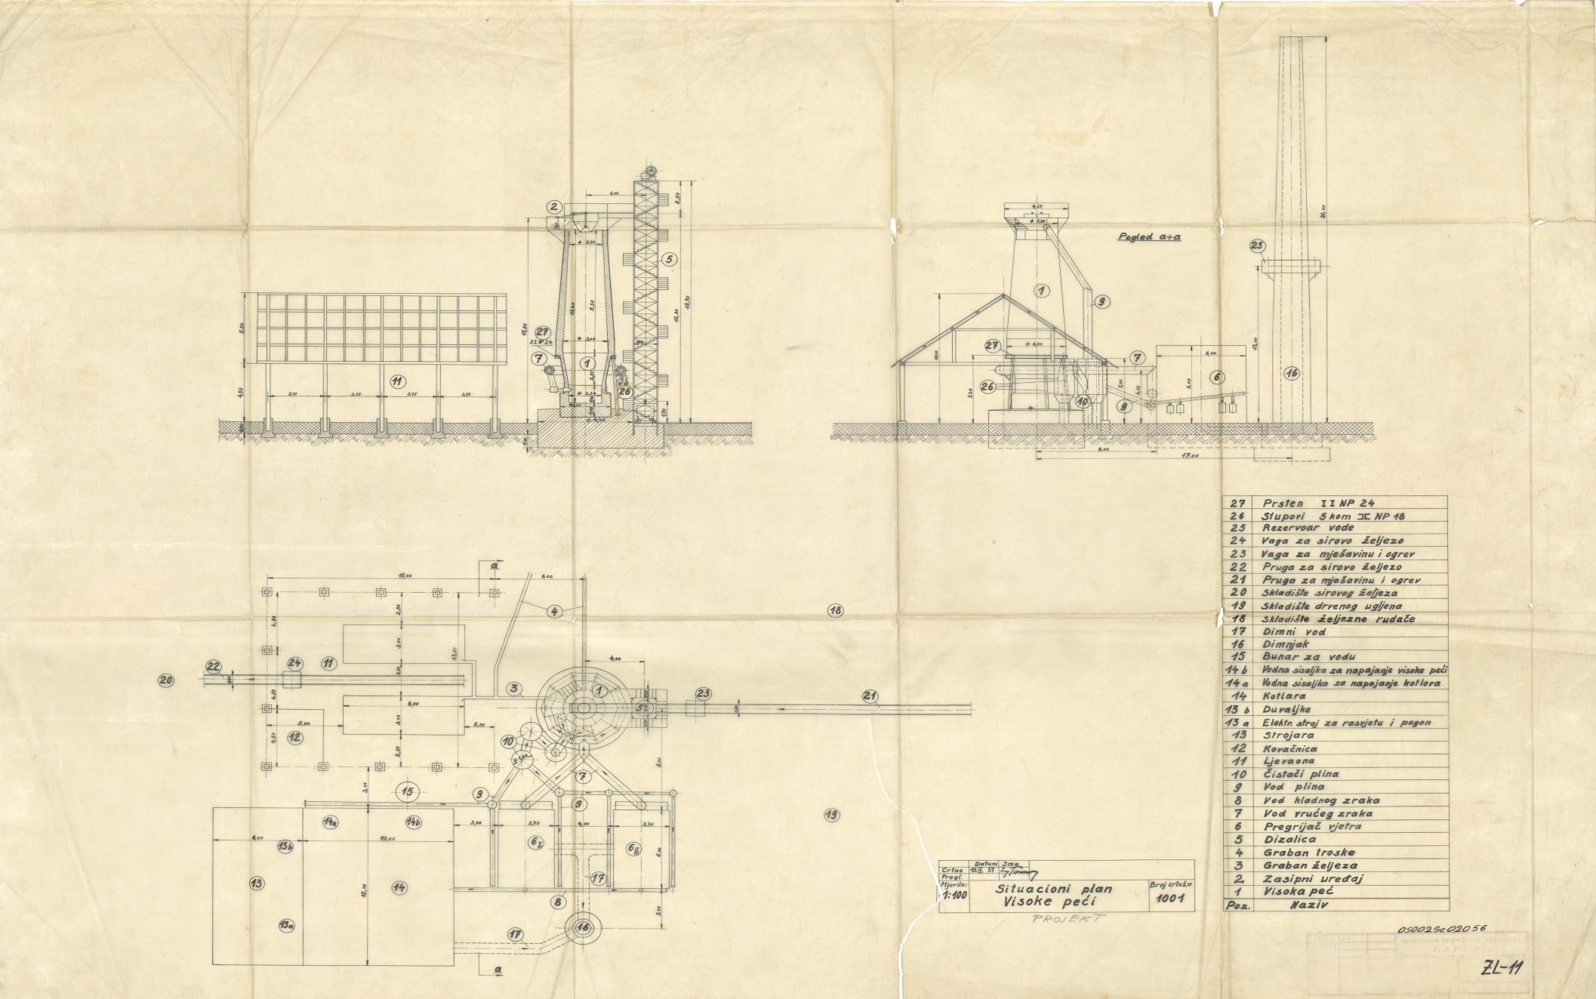
Notes:
Rubrika DIGITALNI SNIMAK sadržava hipervezu (poveznicu) sa slikovnom datotekom u jpeg. formatu, odnosno, korisničkom kopijom smještenom na mrežnom mjestu „javno“ koja se daje na uvid korisnicima u Čitaonici Arhiva. Baza podataka završava rubrikom NAPOMENA u koju se navode određene opaske većinom kontekstualno vezane za sadržaj nacrta ili podaci koji nisu obuhvaćeni već navedenim rubrikama. Funkcija pretraživanja u programu Excel omogućava korisniku brzu i efikasnu pretragu podataka koje traži na osnovi niza znakova; slova, brojeva, riječi, odnosno, skupa znakova kao dijela neke riječi ili izraza, a ovo se može napraviti po raznim kriterijima i na razne načine, ovisno o potrebi korisnika.

Slide 14
Odluka o metodi i načinu skeniranja
Zakonska regulativa; Zakon o arhivskom gradivu i arhivima (NN 61/18)
Pravilnik o upravljanju dokumentarnim gradivom izvan arhiva kao provedbeni propis (nije donesen)
Kriterij odabira formata za master (TIFF) i korisničke snimke (JPEG)
Notes:
Provedbeni propis koji bi, sukladno novom ZAGA (NN 61/18), trebao sadržavati detaljne naputke o postupku pretvorbe gradiva u digitalni oblik te načinu čuvanja datoteka, još nije donesen. Morali smo se poslužiti raznim smjernicama i preporukama vezanim za digitalizaciju gradiva kojima su se koristile kolege arhivisti u prijašnjim projektima digitalizacije, posebice „Smjernice za odabir građe za digitalizaciju“ izrađene u sklopu NP „Hrvatska kulturna baština“ iz 2007. godine, te napraviti plan projekta digitalizacije sukladno mogućnostima arhivske informatičke opreme, odnosno, predviđanjima potreba kolega arhivista i korisnika.
Dogovoreno je da dokumentacija bude paralelno skenirana u TIFF formatu (master snimke, odnosno, matrica) i JPEG formatu (korisničke snimke/kopije). Zbog kapaciteta arhivskih računala, odnosno, nemogućnosti očitavanja i obrade „težih“ datoteka na rezoluciji većoj od 300 dpi u programu Adobe Photoshop, bili smo primorani skenirati nacrte na razlučivost 300 dpi i dubinu boje 24-bit, ali po Preporukama bez kompresije (tiff. ali i jpg. format). S obzirom na namjenu sadržaja nacrta te činjenici da korisnik nema razloga inzistirati na visokoj razlučivosti kao u slučaju digitalnih snimaka fotografija, već mu je najčešće važna razvidnost osnovnih podataka sa snimke, smatrali smo da je ovakva razina razlučivosti sasvim dovoljna.

Slide 15
Karakteristike formata zapisa
TIFF
Otvorenost; TIFF/IT (ISO 12639:2004)
pohrana visoke razlučivosti i dubine boje
tzv. „Lossless compresion”
JPEG
„lagane” datoteke sa raznim mogućnostima obrade
stupanj kompresije od 10:1 uz neznatan gubitak kvalitete
EXIF oznake
mogućnost dodavanja vodenog žiga
EXIF oznake
mogućnost dodavanja vodenog žiga
Otvorenost; JPEG 2000 (ISO/IEC 15444:2003-2008)
stabilnost
stabilnost
prihvaćenost
prihvaćenost
Notes:
Zašto TIFF i JPEG format? Pojednostavljeno rečeno, formati datoteka ili zapisa su oblici u kojima su podatci u datoteci kodirani. TIFF i JPEG formati datoteke su standardni, otvoreni formati zapisa (specifikacije su im javno dostupne, korištenje bez ograničenja ili troškova) te su najčešće korišteni formati za očuvanje zapisa. Oba formata daju mogućnost dodavanja vodenog žiga, što je arhivistima izuzetno važno kroz prizmu poštivanja autorskog prava vlasništva te su oba opisana najpoznatijim formatom metapodataka za slikovne datoteke – EXIF oznakama, kao tehničkim detaljima svake datoteke (visina i širina slike, dubina bita (boje), rezolucija, datum snimanja, datum promjene, veličina i mjesto nastanka slike). Posebnost TIFF formata je što omogućava pohranu visoke razlučivosti i dubine boje te kompresiju bez gubitka podataka (eng. lossless compression) – iako je preporuka da se master datoteke ne sažimaju ili dodatno obrađuju. Osim što služe za trajnu pohranu, master snimke su izvor za izvedene slike, odnosno, korisničke kopije. JPEG format datoteke (Joint Photographic Experts Group) je idealan za izvedene slike, odnosno, slike različite kvalitete namijenjene za razne svrhe i namjene, od objava na mrežnim stranicama kao slika za pretpregled (thumbnail), objava slika u boji na webu itd. Osim što su jpeg. datoteke izrazito „lagane“ datoteke i ne zauzimaju mnogo prostora na disku, ovaj format daje više mogućnosti za obradu ili potrebe kompresije od drugih formata sličnih karakteristika, kao što su giff. ili png. slikovni formati. JPEG kompresija je najbolje iskoristiva za sažimanje snimaka fotografija, u kojem slučaju se može ostvariti stupanj kompresije od čak 10:1 uz neznatan gubitak kvalitete.

Slide 16
Faza skeniranja
Kriteriji odabira razine razlučivosti i dubine boje (karakteristike nacrta)
Poteškoće prilikom postupka skeniranja (rukovanje sa nacrtima većim od A1 dimenzija)
Rezultat skeniranja (959 TIFF i 959 JPEG snimaka)
Notes:
Nakon faze pripreme, prešlo se na sam postupak skeniranja projektne dokumentacije, prateći brojeve zadanih arhivskih jedinica. Plošni skener je bio povezan sa vlastitim računalom na koje su se prvotno skenirali predlošci. U samom postupku skeniranja, poseban su izazov predstavljali nacrti dimenzija većih od formata A1 (841x594mm), koji su radi kasnije digitalne obrade spajanja u Adobe Photoshopu morali biti skenirani bezprijekorno u istoj ravnini te smo morali dobro paziti na rukovanje nacrtom na samom stolu skenera. Pritom smo koristili razna pomagala, od alu-profila dovoljno dugačkih da održe ravninu skeniranja do akrilnog stakla (pleksiglas) kojim smo pritiskali nacrt da isključimo možebitno „iskrivljavanje“ snimke. Ovo je bilo posebice potrebno prilikom rukovanja sa nacrtima na paus-papiru sa izrazitim fizikalnim oštećenjima („naboranost“ papira). Ovakve nacrte morali smo pritiskati i raznim utezima radi boljeg prianjanja za podlogu.

Slide 17
Notes:
Kolega u svom elementu. Vidimo spomenuti plošni skener Suprascan II sa mogučnošću brzine skeniranja od 6 sec za predloške A1 formata, na najviše 600dpi rezoluciju, da ne reklamiramo pretjerano kolege iz Microcopa. Ukupno je napravljeno 1918 digitalnih snimaka u JPEG (959, nakon obrade i spajanja skenova 899) i TIFF (959) formatu.

Slide 18
Kontrola kvalitete, obrada i pohrana datoteka
Kontrola kvalitete – histogram, vizualna procjena 1:1
Obrada slike u programu Adobe Photoshop
Pohrana u digitalni repozitorij: TIFF u sustav za pohranu podataka „digitalna arhiva”, JPEG na mrežno mjesto „javno”
Karakteristike diskovnog datotečnog poslužitelja DASK-a (NTFS) i sustava za pohranu podataka (Dell Storage SCv2000)
Notes:
Kontrola kvalitete i provjeravanje možebitnih grešaka u procesu skeniranja vršili su se vizualnom procjenom i pregledavanjem slika na ekranu u razmjeru 1:1 sa izvornikom (povećavanjem slike na 100% veličinu izvornika), odnosno, pregledom histograma u procjeni rezolucije i tonalne reprodukcije boje.
Digitalizirane datoteke su zatim prolazile fazu obrade i označavanja u kojoj je svakoj dodijeljen broj arhivske jedinice. Uređivanje JPEG slika se vršilo u program Adobe Photoshop, a spajanje više slika u jednu pomoću automatizacijske funkcije “automate/photomerge”. Neobrađena TIFF datoteka kao master snimka ili matrica se zatim smještala u digitalni repozitorij u sustavu za pohranu podataka („digitalna arhiva“), dok su se Photoshopom obrađene korisničke JPEG kopije, smještale na mrežno mjesto pod nazivom „javno“ na datotečnom poslužitelju (file serveru) Arhiva.

Slide 19
Organizacija i pohrana računalnih datoteka DASK-a
Datotečni poslužitelj
(Diskovni datotečni sustav NTFS)
Sustav za pohranu podataka
„Digitalna arhiva”
„Javno”
„Korisnici”
„Das”
Mrežna mjesta
Notes:
DASK posjeduje datotečni poslužitelj (file server) sa diskovnim datotečnim sustavom NTFS (New Technology File System) kao tipom pohranjivanja i organiziranja računalnih datoteka u upotrebi na višezadaćnim inačicama Microsoft Windows operativnog sustava. Svojstva istog su poboljšavanje sigurnosti, omogućavajući šifriranje datoteka i mapa, odnosno, ograničavanje pristupa istima te mogućnost samooporavka po nasilnom isključivanju računala. Zapisi o promjenama tijekom rada indeksiraju se i popisuju u vrst dnevnika na osnovu čega se potom promjene upisuju u datoteke te se sprječava gubitak podataka i oštećenje datotečnog sustava (tzv. „journaling“ sustav). Mrežni pogon datotečnog sustava podijeljen je na tri glavna mrežna mjesta (sa zapremninom 500 GB po mjestu): KORISNICI - namijenjen kao spremišni prostor za administrativno i stručno osoblje Arhiva, odnosno, mjesto za internu razmjenu datoteka; DAS – zajedničko mrežno mjesto koje služi za razmjenu općih, zakonskih i informativnih podataka o djelovanju pojedinih odjela Arhiva te mrežno mjesto JAVNO koje je namijenjeno korisnicima, istraživačima i strankama u Čitaonici Arhiva za pružanje uvida odabranog gradiva (korisničkih kopija). Ovo mrežno mjesto ima stavljenu opciju zaštite, odnosno, zabranu uređivanja i kopiranja prikazanog sadržaja. U sklopu ovog datotečnog poslužitelja, instaliran je sustav pohrane podataka Dell Storage SCv2000 kao zasebno računalo koje se sastoji od dvije disk jedinice što omogućava paritetnu zaštitu uređaja, odnosno, podataka na njemu. Ponaša se po tzv. mirror sistemu; radi se automatska kopija podataka originalnog izvora datoteka na drugi disk (back up), što omogućava nastavak rada pri greškama ili oštećenjima diska, odnosno, gubitka spremljenog sadržaja. Ovaj sustav pohrane ima zapremninu 16,9 TB sa mogućnošću daljnjeg proširivanja (20 TB) te ograničen pristup korisnicima, odnosno, zaposlenicima Arhiva (izuzev nekoliko administratora zaduženih za ubacivanje datoteka i uređivanje repozitorija).

Slide 20
Ispunjeni ciljevi digitalizacije?
Očuvanje izvornog gradiva od daljnjeg oštećivanja?
Poboljšana evidencijska i informacijska vrijednost gradiva?
Poboljšana dostupnost gradiva?
Mogućnost objave slika na lokalnoj mreži ili web-u
MASTER snimke kao novi izvornik
Elektronička baza podataka kao novo obavijesno pomagalo
Nakladništvo kroz objavu publikacija
Tiskanje na zahtjev
Povezivanje multimedijalnih zbirki
Kvalitetnija suradnja sa drugim ustanovama
Notes:
Nakon odrađenih faza digitalizacije, možemo reći da je glavni cilj samog projekta, očuvanje i zaštita izvornog arhivskog gradiva, u potpunosti uspio. Master snimke su u ovom slučaju zamijenile funkciju izvornika. Iste odražavaju originalnu sliku izvornog gradiva te su spremljene u zaseban repozitorij sa dodatnom zaštitom od gubljenja podataka (paritetna zaštita) čime smo omogućili dugotrajnost i očuvanje napravljenih digitalnih zapisa koji ujedno služe kao sigurnosne kopije. TIFF format, kao otvoreni, najčešće korišteni format omogućava uspješnu možebitnu konverziju u neki drugi format bez gubitka razlučivosti same slike, odnosno, omogućuje pravljenje izvedenih slika (korisničkih kopija) po potrebi. Potrebu za izvornikom smo eliminirali i funkcijom hiperveze ili poveznice, kojom dajemo gradivo na uvid korisniku u Čitaonici Arhiva. Ovime smo uspjeli sačuvati izvorne nacrte na papiru od oštećenja koja neizbježno nastaju prilikom učestalog rukovanja sa gradivom.
Evidencijsku i informacijsku vrijednost gradiva projektne dokumentacije Talionice Caprag poboljšali smo izradom elektroničkog analitičkog popisa kao pomoćnog obavijesnog pomagala za korisnike u Čitaonici Arhiva, odnosno, samo stručno osoblje Arhiva. Prilagodljiva i efikasna funkcija pretraživanja u programu Excel je jedna od značajki zašto smo se odlučili za ovaj program kao bazu za ovo obavijesno pomagalo. Činjenica da je svaki pojedini nacrt opisan opisnim i strukturalnim, a njegov digitalni snimak administrativnim metapodacima u lako pretraživoj bazi podataka, otvaraju nam razne mogućnosti poboljšanja dostupnosti samog gradiva kroz objavu digitalnog sadržaja na web ili Facebook stranici DASK-a, odnosno, objavu na lokalnoj mreži koje nam koristi za brže rješavanje zahtjeva korisnika i stranaka. Također, omogućilo nam je stvaranje novih proizvoda i usluga; mogućnosti nakladništva kroz možebitnu objavu publikacija, proširenje usluga Arhiva prema korisnicima kroz, recimo, tiskanje na zahtjev, mogućnost povezivanja različitih vrsta digitalne građe u multimedijalne zbirke i postavljanje virtualnih izložbi, kvalitetniju suradnju sa drugim ustanovama itd.
Dostupnost gradiva prema korisnicima bi se u Državnom arhivu u Sisku mogla poboljšati objavom cjelokupnog digitaliziranog gradiva na web-stranici. Naime, do sad je objavljen tek reprezentativan dio digitaliziranog gradiva. Osnovni razlog je, naravno, financijske prirode te nemogućnosti sustavne i kvalitetne digitalizacije arhivskog gradiva zbog nedostatka namjenske opreme za digitalizaciju velikih dimenzija. Također, izradom prezentnog korisničkog sučelja, a na temelju već izrađenih baza podataka za fondove i zbirke DASK-a bolje bi se predstavilo naš digitalni repozitorij korisnicima izvan samih prostorija Državnog arhiva u Sisku. Ovime bi se smanjila posrednička uloga arhivista prema korisnicima i proširio spektar usluga Arhiva.

Slide 21
Hvala na pažnji!
dario.franic@dask.hr

